Slide 1
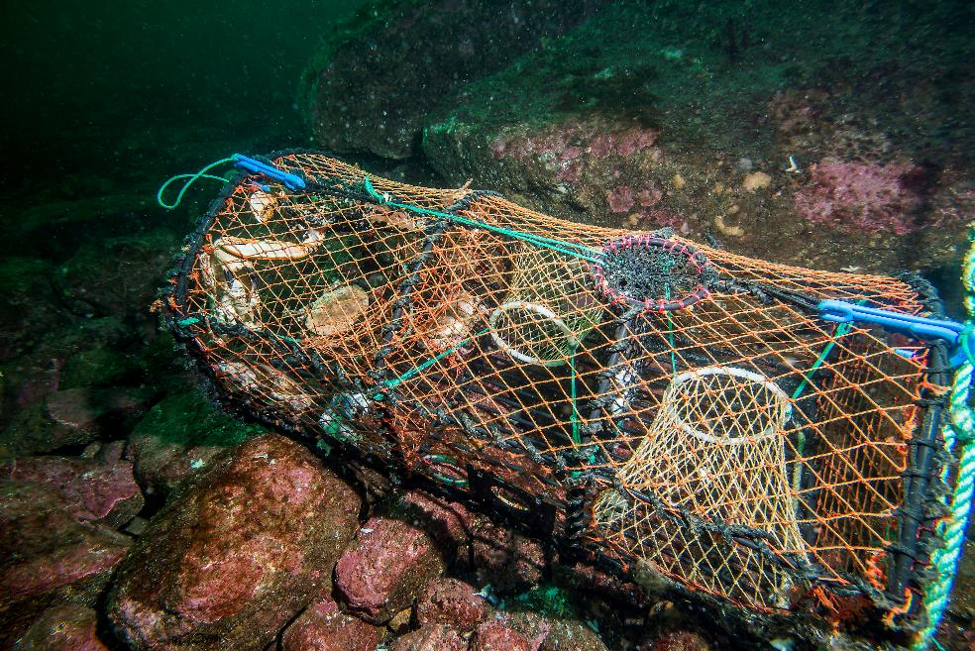
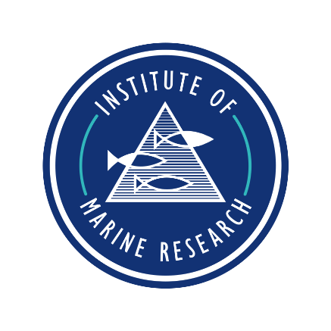
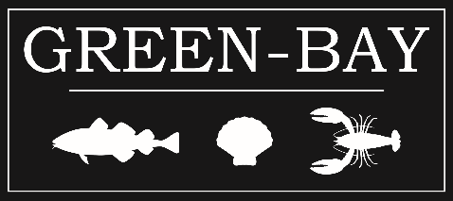
Kampen mot spøkelsesfiske
Foto: Geir Eliassen
Susanna Huneide Thorbjørnsen
Forsker ved Havforskningsinstiuttet
Notes:
Prosjektet til havforskningsinstituttet og Green-bay heter «Tiltak mot spøkelsesfiske i Sør-Norge» og er finansiert av Handelens Miljøfond. Dette er det fondet som avgiften for plastposer går til.

Slide 2
Foto: Geir Eliassen
Notes:
Spøkelsesfiske er når tapte fiskeredskaper fortsetter å fangste fisk og skalldyr.
Ett av problemene er at ressurser går tapt. Dyrene skulle vært en del av økosystemet, og bidratt til neste generasjon, og vært tilgjengelige for oss i fisket.
Et annet problem er dyrevelferd – dyrene sulter, sloss og skades i teina.
Spøkelsesfiske er også forsøpling – det er mye plast i tapte fiskeredskaper.

Slide 3
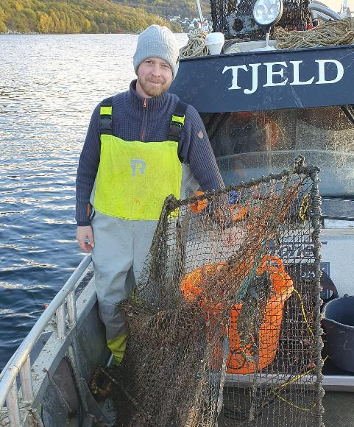
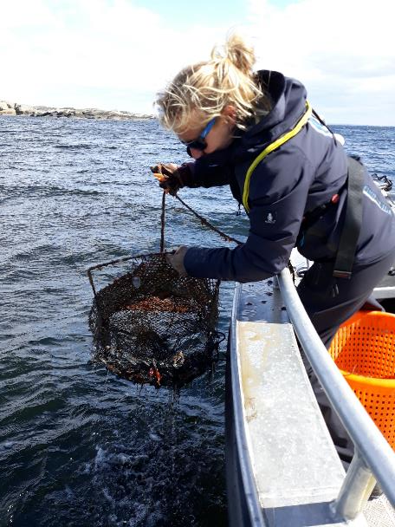
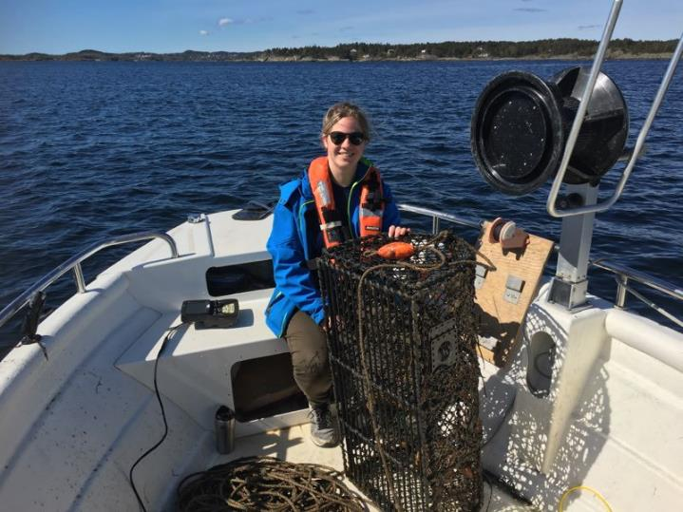
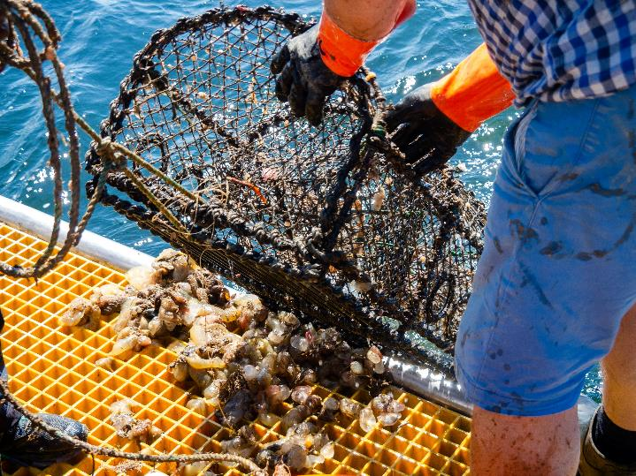
Notes:
I prosjekt «Tiltak mot spøkelsesfiske i Sør Norge» er vi mange som jobber. Vi tar opp tapte fiskeredskaper med ROV.

Slide 4
Noen raske fakta om spøkelsesfiske i Norge (kystnært)
Det mistes ca 15.000 teiner bare i hummerfisket hvert år (Tall fra 2017).
Teiner utgjør 80 % av tapte fiskeredskaper, resten er garn og ruser.
Mesteparten av teinene (ca 80 %) mistes i fritidsfisket.
Det er nå påbudt med råtentråd i alle teiner – en tråd av bomull som råtner etter ca 4-5 måneder og dermed forhindrer videre spøkelsesfiske.
Notes:
Dette prosjektet jobber kystnært. Fiskeridirektoratet har årlige opprenskningstokt i tilknytning til fiskeriene lenger ute på havet, der yrkesfiskerne har meldt inn tapt redskap.

Slide 5
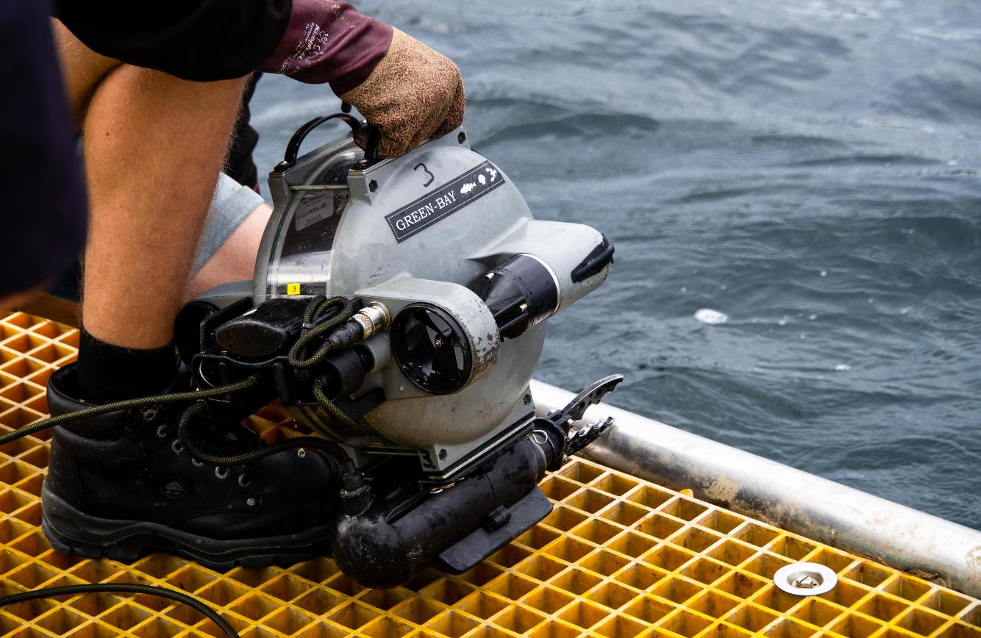
ROV - Undervannsdrone
Notes:
Det er denne ROVen som brukes. Modellen heter Deep Trekker DTG3. Den tåler mye, og man kan dra opp 50 kg vekt med kabelen. Dronen har kamera og gripeklo så den kan feste seg i fiskeredskapene.

Slide 6
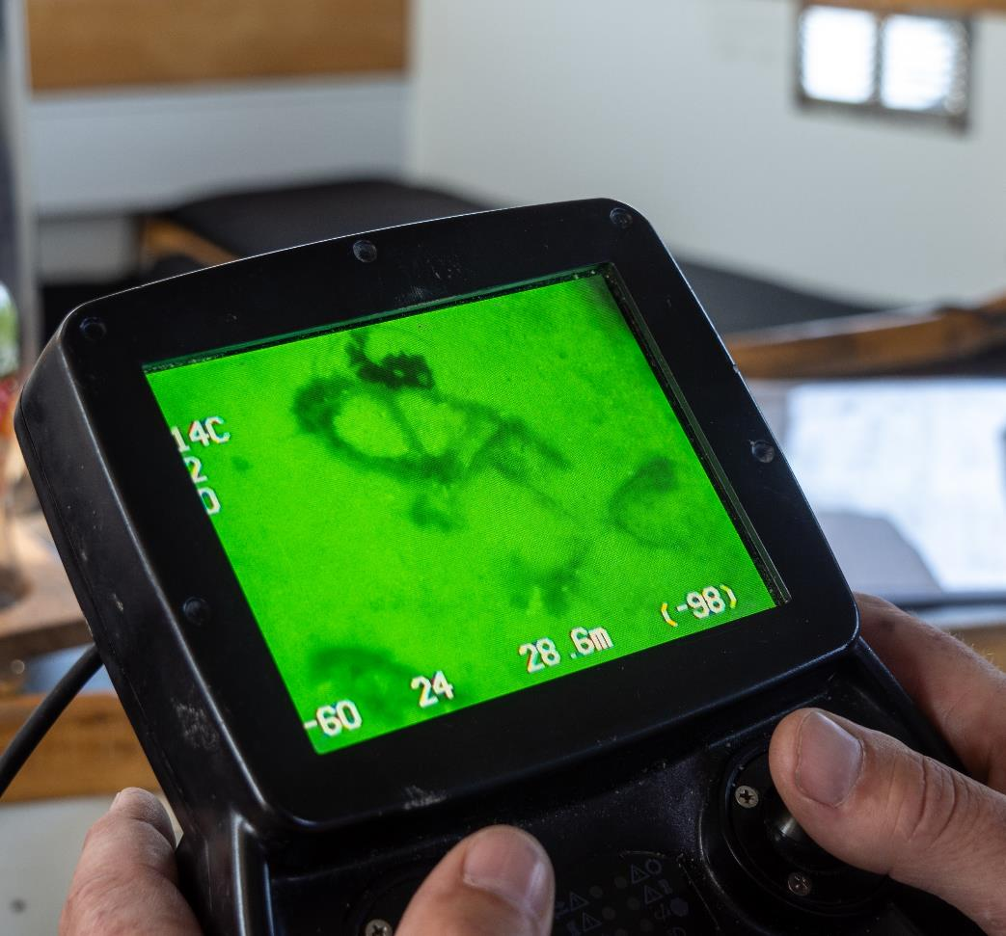
Notes:
Dronen styres fra båten.

Slide 7
Notes:
Dette er en større drone som kan brukes på større dyp.

Slide 8
Notes:
Mesteparten av ryddingen foregår fra mindre båter. Det er som regel to personer i hver båt, med hver sin drone. Foran på båten er det en elektrisk motor som kan holde båten på en gitt GPS-posisjon, slik at den ikke driver av sted når man har ROVen ute. Disse små motorene brukes blant annet mye i turistfiske.

Slide 9
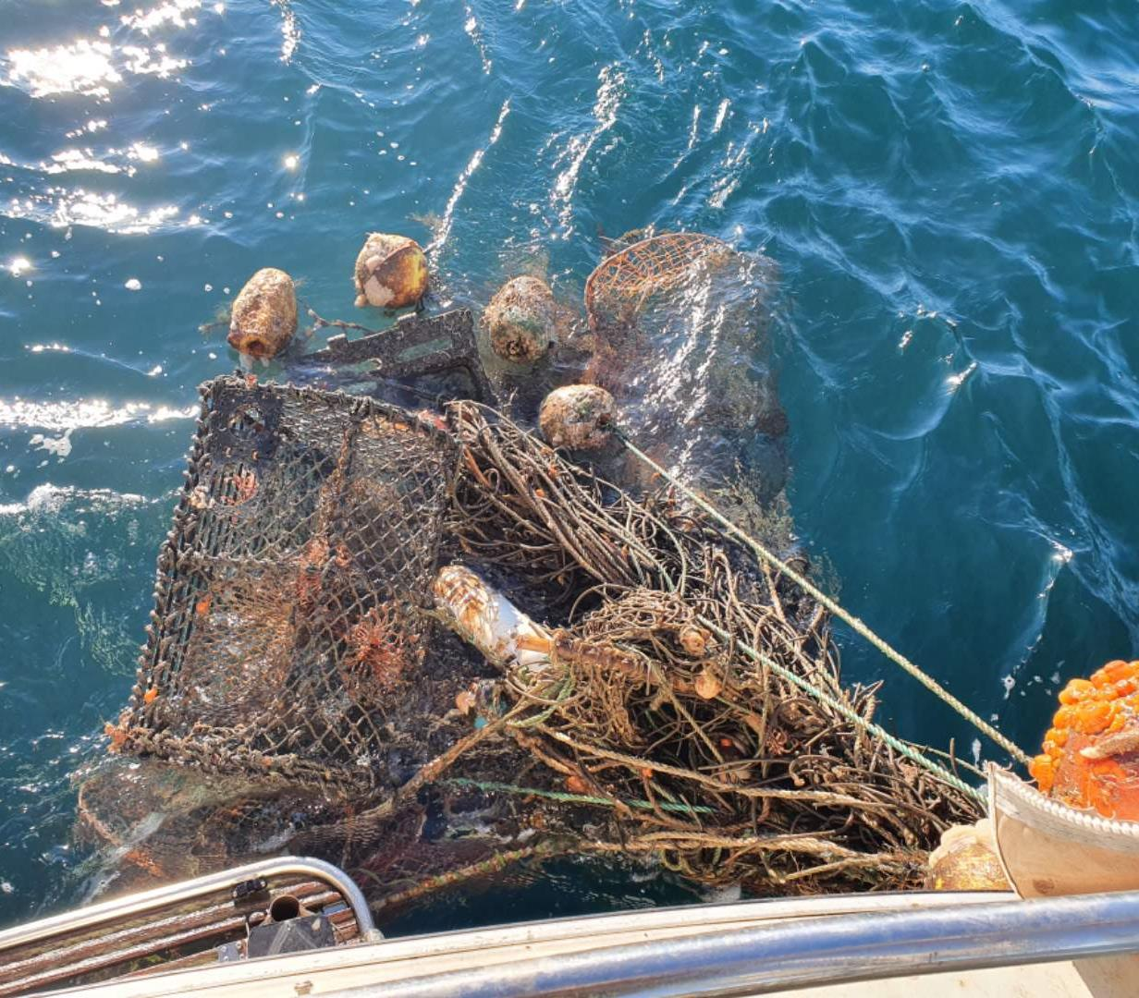
Notes:
Vi bruker teinehaler til å få redskapen om bord. Til høyre ser dere en klase med redskap. Det er ikke uvanlig at tapte redskaper samler seg på bunnen. De ender opp på samme sted for eksempel med strømmer, og kan feste seg rundt staker eller havne i dypere områder.

Slide 10
Notes:
Skotteteinen er den teinen som utgjør mest fare for dyreliv, vi kommer inn på hvorfor videre. Den er vanlig å bruke til krabbe- og hummerfiske.

Slide 11
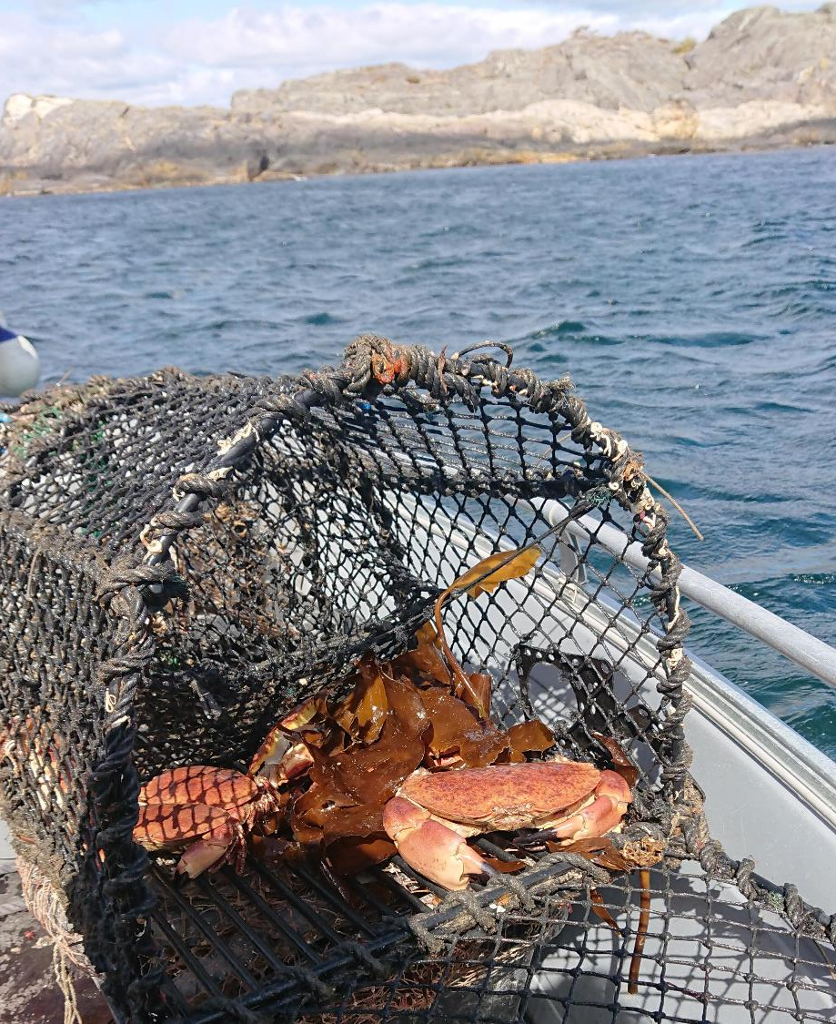
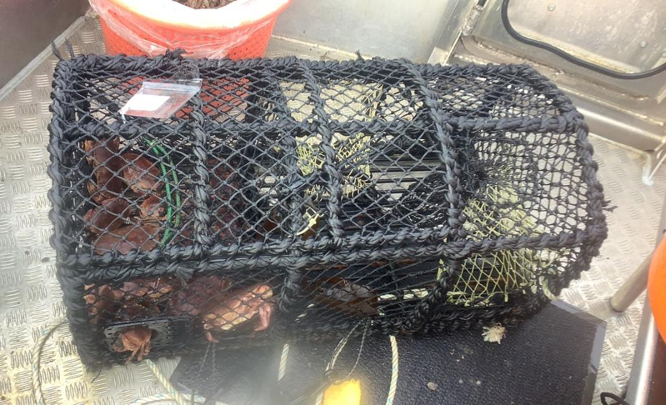
TASKEKRABBE
Notes:
Taskekrabbe er den arten vi finner mest av i tapte fiskeredskaper.

Slide 12
Notes:
Øverst fra venstre: Skotteteine, krepseteine, rund klappteine, Måløyteine, fisketeine, leppefiskteine, treteine og firkantet klappteine.
Kilde: Thorbjørnsen et al., 2023: Hazard and catch composition of ghost fishing gear revealed by a citizen science clean-up initiative

Slide 13
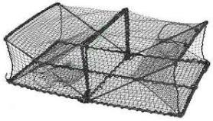
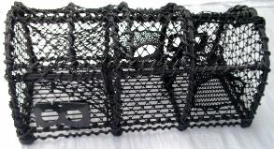
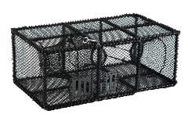
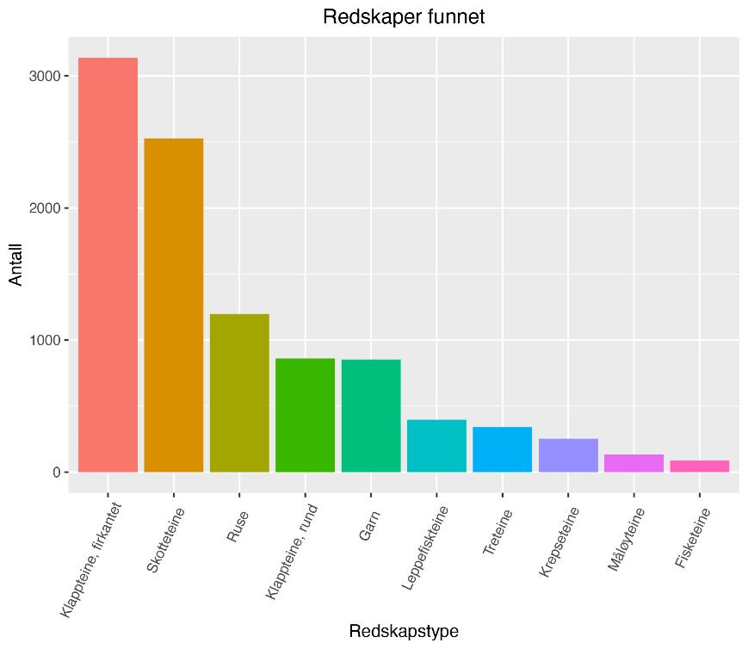
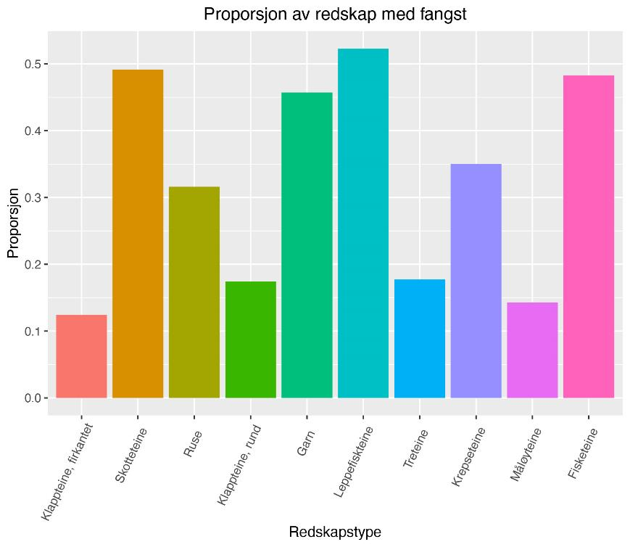
Notes:
Data til figurene er hentet fra et utvalg av rapporter relvert av frivillige dykkere I perioden 2015-2020.
Figuren til venstre viser hvor mye det er av de ulike redskapene. Det er mest firkantede klappteiner, deretter følger skotteteiner.
Figuren til høyre viser hvor stor andel av teinene som hadde fangst I seg, for de ulike redskapstypene.
Skotteteiner hadde fangst I nesten halvparten av teinene. Klappteinene var mindre farlige. Det ble ikke funnet så mange leppefiskteiner, men de hadde også fangst I seg halvparten av gangene. Siden det er en del skotteteiner, og siden de fanger bra etter at de er tapt, er det skotteteinen som høster mest av våre kystbestander gjennom spøkelsesfiske.

Slide 14
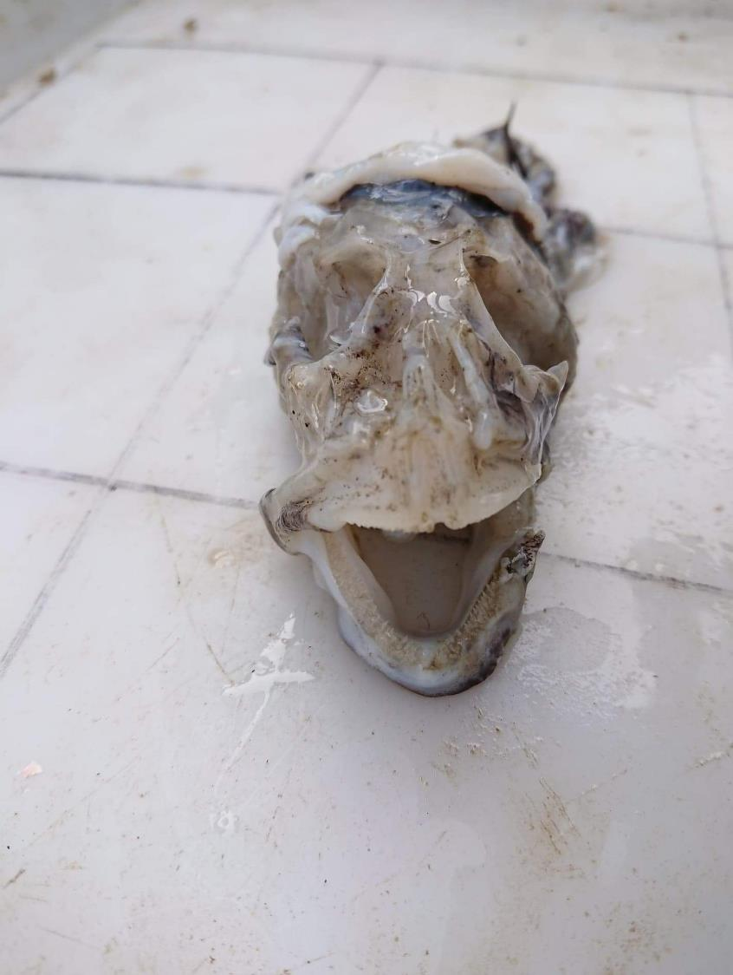
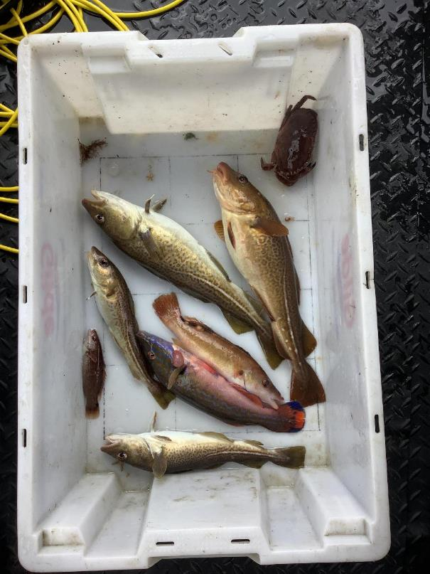
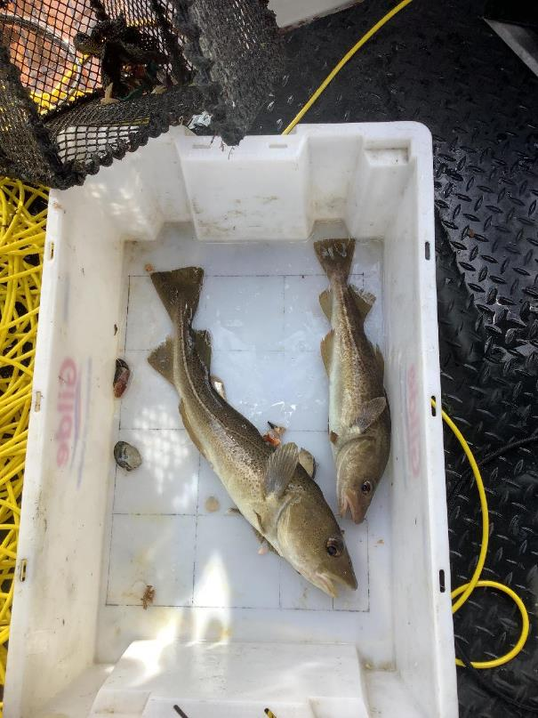
Notes:
Typiske arter vi finner er taskekrabbe, hummer, torsk og leppefisk. Hummer og torsk er arter som allerede er under sterkt press langs kysten, så vi ønsker ikke at flere skal gå tapt i spøkelsesfisket. Alle dyr som tas opp blir sluppet ut igjen etter at de er registrert. Fisk kan få sår, særlig på hale og snute når de står i teinene, ved at de skraper mot nota i teina.

Slide 15
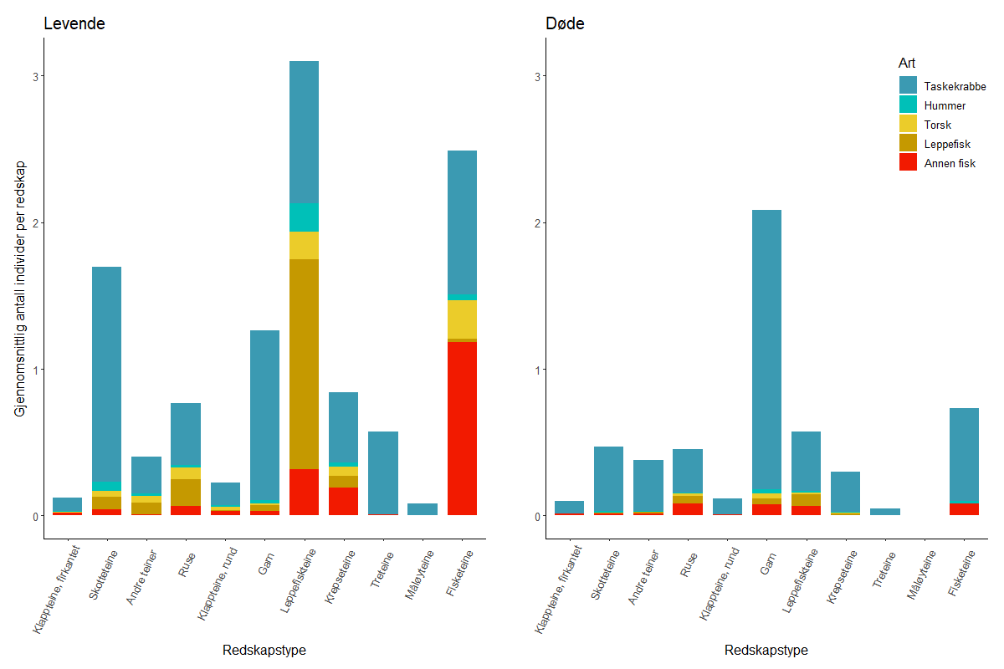
Kilde: Thorbjørnsen m.fl., 2023
Notes:
Figuren viser hva slags dyr som ble fanget i de ulike teinetypene. Mye taskekrabbe. I leppefisketeina er det mye forskjellig.
Kilde: ”Hazard and catch composition of ghost fishing gear revealed by a citizen science clean-up initiative”.

Slide 16
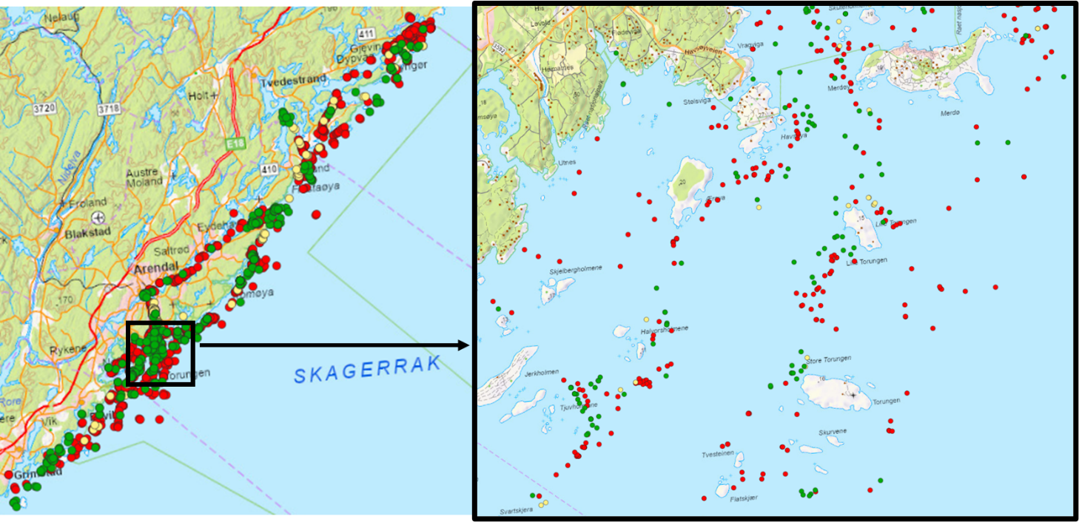
Beregning: 10.000 redskaper i Raet Nasjonalpark
Notes:
Beregningene er gjort ved å undersøke tilfeldige områder og deretter regne ut hvor mye redskap det er i hele nasjonalparkene grunnere enn 90 meter.
Estimatet er på 10 292, med et 95 % konfidensintervall på 4 749-18 023. Det betyr at tallet med 95 % sannsynlighet ligger innenfor dette intervallet.

Slide 17
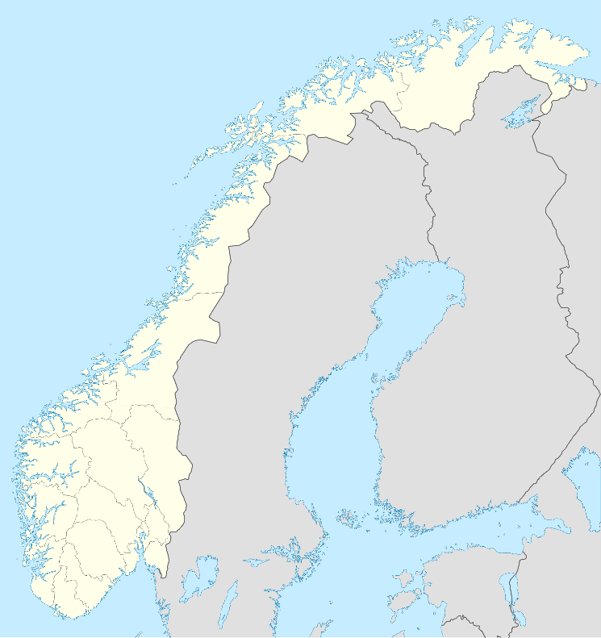
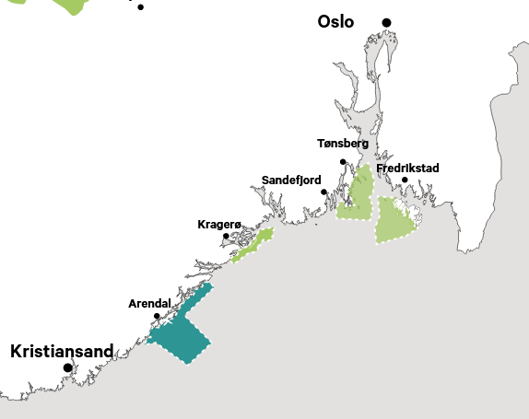
Notes:
Her ser dere de fire nasjonalparkene i Skagerrak. Det er få fiskerirestriksjoner i nasjonalparkene, men det er noen hummerfredningsområder og noen trålfrie soner. Det er betydelig fiskeriaktivitet. Prosjektet har fokusert mye på å rydde nasjonalparkene.

Slide 18
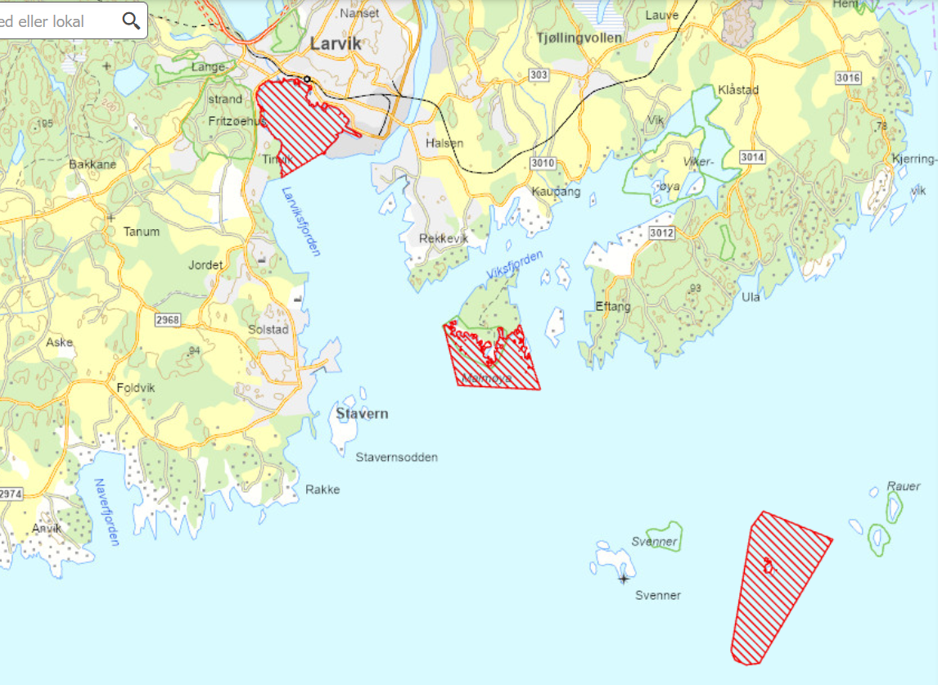
Foto: Erling Svendsen
Notes:
Hummerfredningsområder, her eksemplifisert med de tre hummerfredningsområdene utenfor Larvik. Alle kystkommuner er invitert til å opprette hummerfredningsområder, og i dag finnes det over 60. Områdene får raskt større populasjoner av hummer (rundt 240 % økning på fire år er observert i flere områder) og større individer. De er viktige fordi store individer får mer avkom og bidrar dermed mer til neste generasjon.

Slide 19
Notes:
Fiskeridirektoratet har laget appen «Fritidsfiske». Her kan alle melde inn tapte redskap. Alle kan være uheldige å miste redskap, og det er ingen straff for dette. Ved å melde inn tapt redskap kan man hjelpe de som rydder med å lettere finne redskapen. Mange frivillige dykkere, dette prosjektet og andre som er ute og rydder bruker appen for å finne tapt redskap.

Slide 20
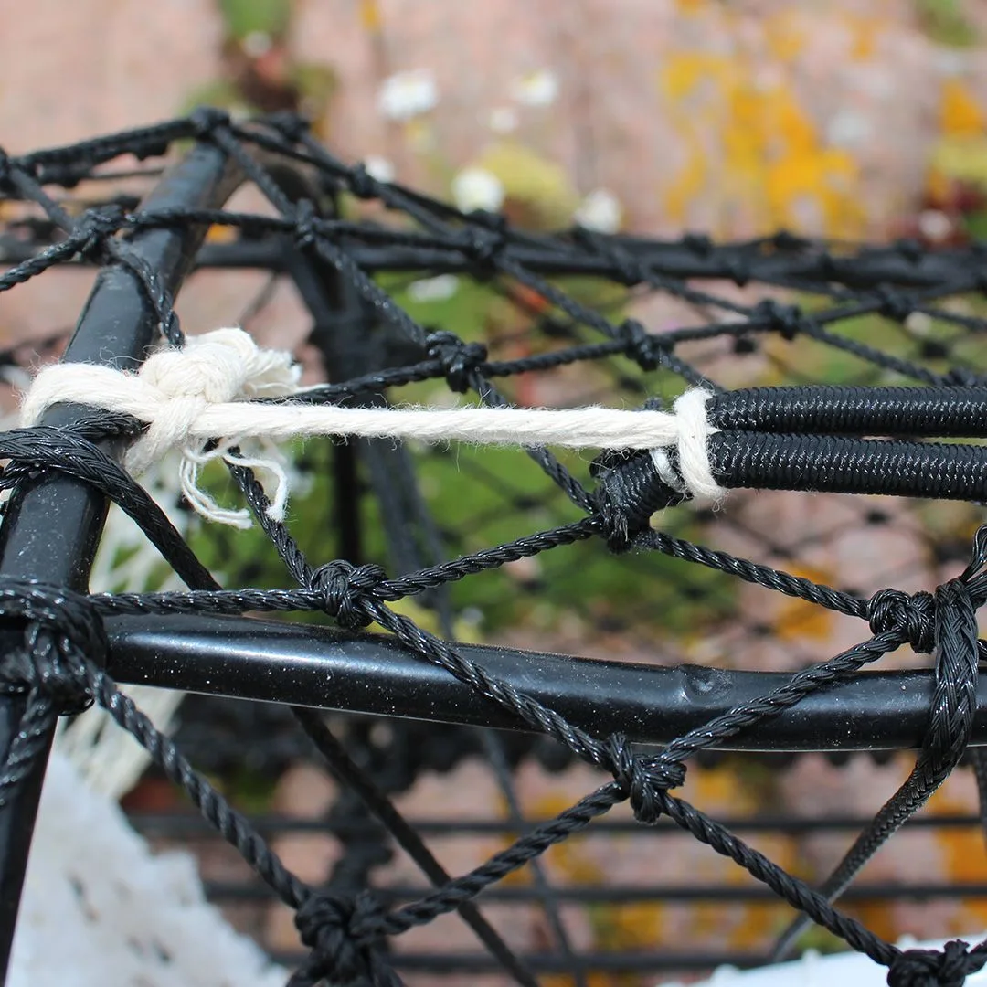
Notes:
En student ved Universitetet i Agder tok masteroppgave på effekten av råtnetråd. Når tråden råtner åpner teina seg og den slutte rå spøkelsesfiske. Hun fant at vi kan spare over 90 % av dyrelivet hvis alle bruker riktig råtnetråd! Det er viktig at tråden er av bomull, er ubehandlet og ikke har en kjerne av et annet materiale. Vi har funnet en del eksempler på tråder som ikke er «ekte» råtnetråder – de har ikke råtnet på flere år.
Kilde: Kerlefsen K, 2022. Masteroppgave: The life-saving effect of biodegradable cotton thread in lost fishing traps - From a cleanup-project in Raet National Park, Norway.

Slide 21
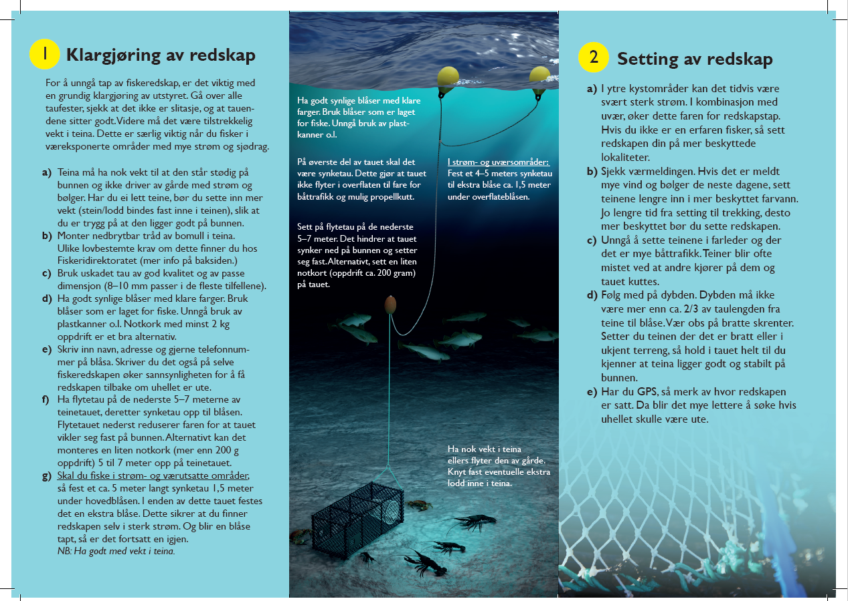
Teinevett.no
Notes:
På teinevett.no kan hvem som helst få tips til hvordan fiske med teiner. Det kan være kjekt, spesielt for de som prøver seg på teinefiske for første gang.

Slide 22
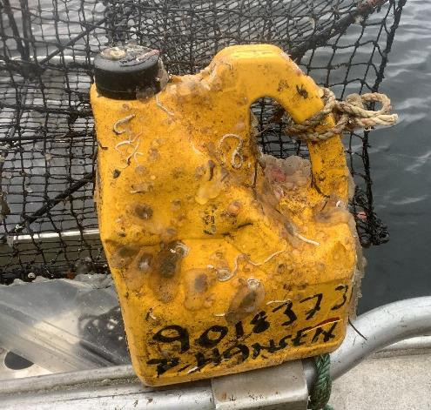
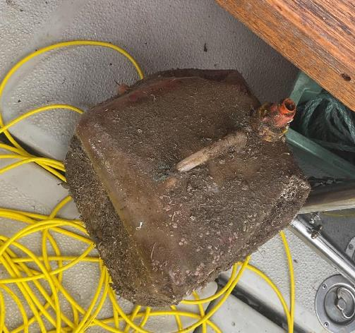
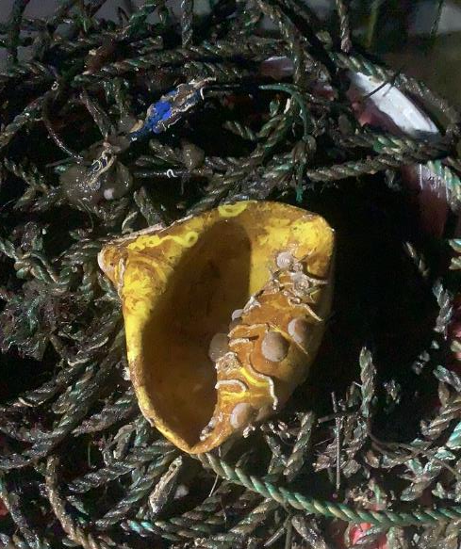
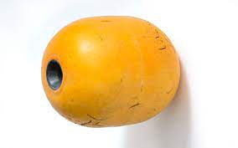
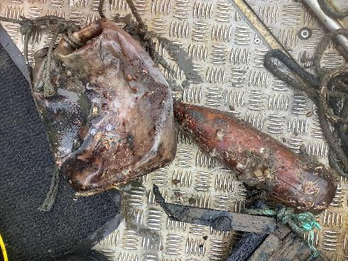
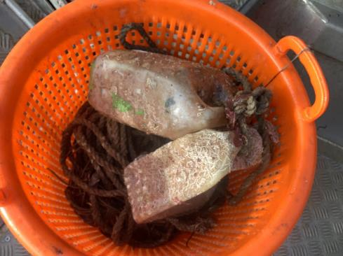
Notes:
Ofte finner vi teiner som ikke har ordentlig blåse. Kanskje er det brukt en cola-flaske eller en spylevæskekanne. De er vanskelige å se i vannet, og man øker dermed faren for at noen kjører på den. Plasten blir også sprø i sola og kan få sprekker og synke. Det beste er en massiv blåse med sterke farger.

Slide 23
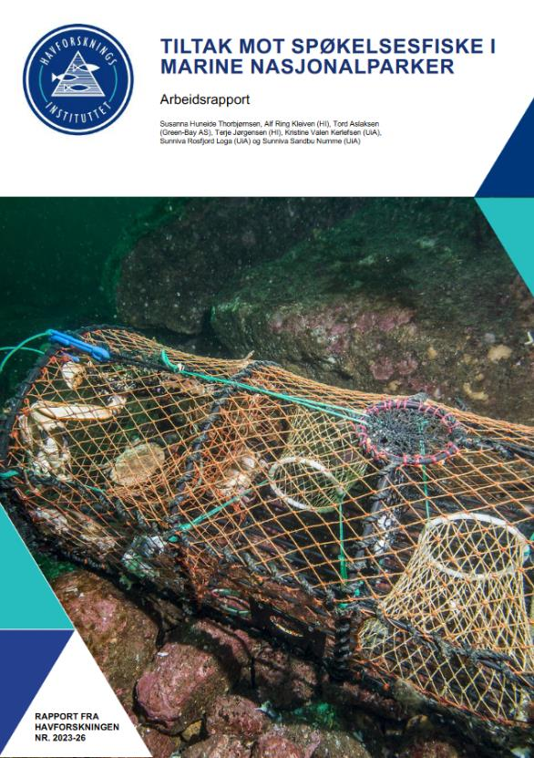
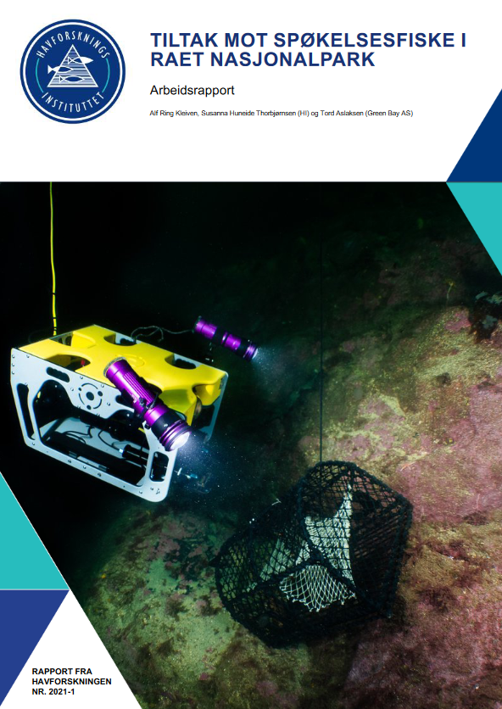
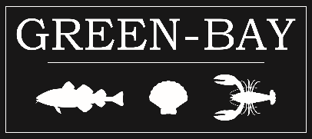
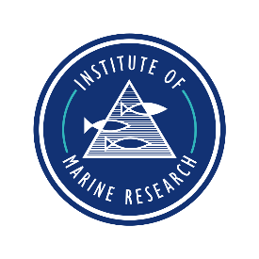
Rapporter fra Havforskningsinstituttet for videre lesning:
Kontakt: susanna.t@hi.no

Slide 24
Notes:
Bilde fra prosjektets ryddeaksjon i Færder Nasjonalpark.

